Slide 1

四年級
自然與生活科技教學計畫
歡迎各位家長蒞臨 任課教師 : 林育君

Slide 2
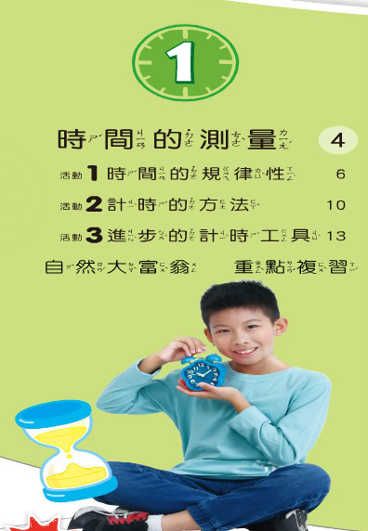
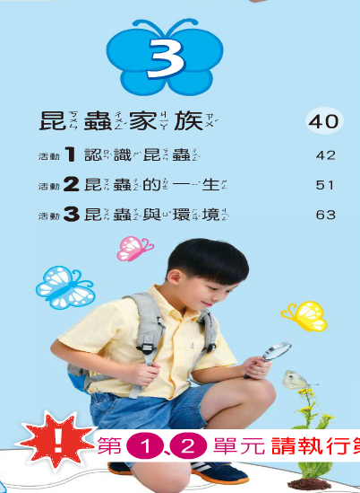
第一次月考範圍
日期:4月16、17日
第二次月考範圍
日期:6月19、20日

Slide 3
課程內容
時間的測量
  時間的規律性、計時的方法、進步的計時工具
水的移動
  毛細現象、虹吸現象、認識連通管
昆蟲家族
  認識昆蟲、昆蟲的一生、昆蟲與環境
奇妙的電路
  燈泡亮了、電路與開關、電的應用

Slide 4
課堂作業
筆記、習作(課堂完成)
報告、學習單(視課程給予)
自然作業簿(單元結束的家庭作業)
複習卷(考前複習)

Slide 5

成績計算方式

Slide 6
配合事項
準時上課
專心聽講
認真討論
實驗時要注意安全
按時交作業

Slide 7

感謝您的聆聽
聯繫方式
  教學網頁/自然教學記錄
  分機號碼 827

